Slide 1
GUIA
Gestión de Identidades en la Junta de Andalucía
Situación del proyecto
abril de 2.014
Notes:
El Sistema GUIA (Gestión Unificada de las Identidades de Andalucía) se impulsa para dotar a la Junta de Andalucía de una gestión de identidades completa, no sólo una gestión de usuarios.
Se trata de un proyecto ambicioso que no persigue la implantación de una o varias herramientas que solucionan problemas parciales y que a la larga se acaban suplantando al fin mismo del sistema, dejando de ser los medios para lograr un verdadero sistema de gestión de identidades, con los beneficios a medio y largo plazo que estos sistemas aportan. La gestión de identidades debe considerarse como un sistema de infraestructura de apoyo al resto de los procesos.
La consideración holística del conjunto de los componentes del sistema de gestión de identidades redunda en ventajas para la organización como conjunto, proporcionando servicios a las personas que trabajan en ella, participando como un componente de infraestructura en el resto de sistemas de información y gestión que, a su vez, aportará información útil e indicadores que alimentarán a otros procesos de la organización como los de gestión del conocimiento o de trazabilidad de los mismos.
Gracias a una correcta y completa gestión de las identidades digitales, se puede conseguir una visión centralizada, veraz y actualizada de cada persona que hace uso de los sistemas de información, conociendo desde los datos básicos (nombre, apellidos, ubicación, teléfono, etc.) a información más avanzada gracias a la integración con otros sistemas (inventario de equipo que utiliza, controles de acceso a instalaciones o sistemas de información, etc.).
Una vez que un Sistema de Gestión de Identidades se consolida en el núcleo de los sistemas de la organización, permite su uso en formas difíciles de anticipar, facilitando mayor eficiencia interna e innovación. Si reciben el impulso necesario, se convierten en sistemas que aportan un alto valor añadido a la organización.

Slide 2
Índice
Funcionalidad
  Ciclo de vida de la identidad
  Directorio Corporativo
  Integración
  Acceso al puesto
Mejoras evolutivas
  Evolución de la gestión de autorizaciones de acceso
  Conectores adicionales
  Evolución de la plataforma base
  Otras líneas de evolución
Tareas operativas para puesta en marcha/mantenimiento
  Incorporación del resto de organismos
  Carga de personas externas
  Administración funcional
Dependencia con otros sistemas (NAOS)

Slide 3
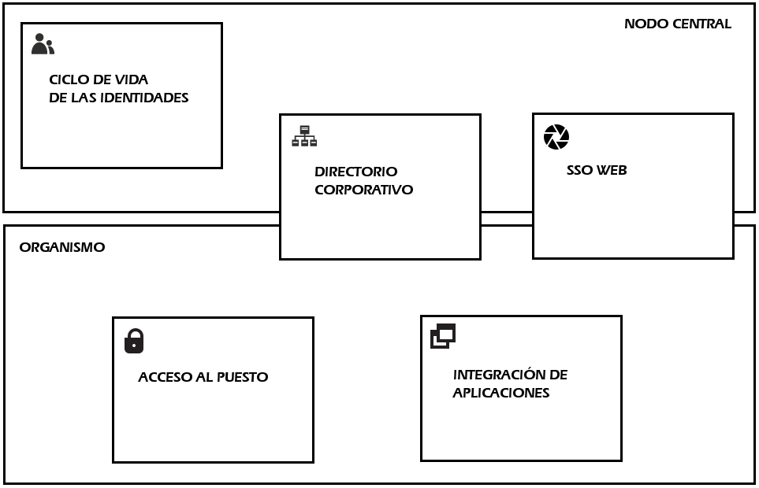
Funcionalidad
GUIA es un sistema muy complejo que se estructura en cuatro áreas funcionales
  Gestión del Ciclo de Vida de la Identidad
  Directorio Corporativo
  Integración
  Acceso al puesto
Notes:
El modelo unificado de gobierno electrónico sin saber qué usuarios hay, cuántos, con qué permisos, sin dar de baja usuarios, etc. es imposible.
He dejado al margen la letra f) que hace referencia a la dirección, administración y gestión integral de los sistemas corporativos de hacienda, pero también hay que mencionarlos puesto que requieren de la gestión de identidades como veremos en la siguiente transparencia
GUIA sería un sistema de infraestructura TIC de carácter corporativo
Ofrecer a la ciudadanía de forma transversal toda su información requiere, para hacerlo de forma avanzada, la Gestión de Identidades.
La trazabilidad requiere integración de sistemas o al menos un hilo conductor que debe ser la identidad
GUIA en el PDS
La atención a la ciudadanía con acceso a sus datos es clave
La perspectiva de género puede verse muy soportado por GUIA, puesto que almacena ese dato

Slide 4
Funcionalidad – Ciclo de vida de la identidad
Áreas usuarias:
  Personal/RR.HH.
  Responsables de Unidades (Jefaturas de servicio)
  Cada persona usuaria final
Eventos del Ciclo de Vida:
  Alta
    Internos
    Externos
  Traslados
  Bajas
  Gestión de Autorizaciones
Gestión de Autorizaciones:
  Delimitación de responsabilidades
  Traza, auditoría e histórico
  Cumplimiento de normativa: LOPD
  Caducidad de autorizaciones: Anulación de cuentas

Slide 5
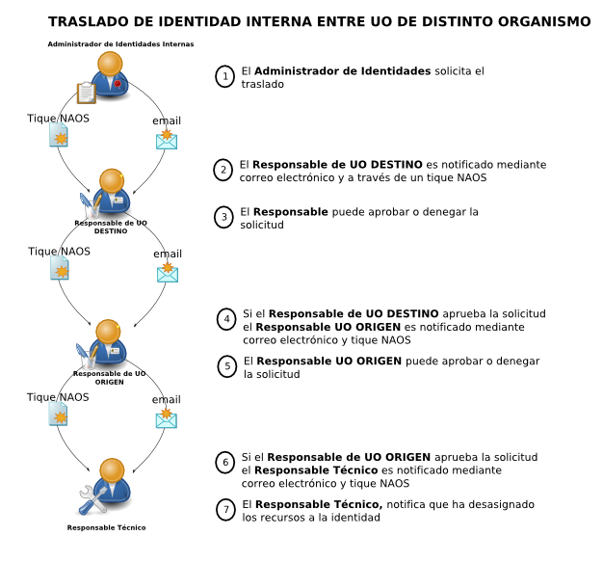
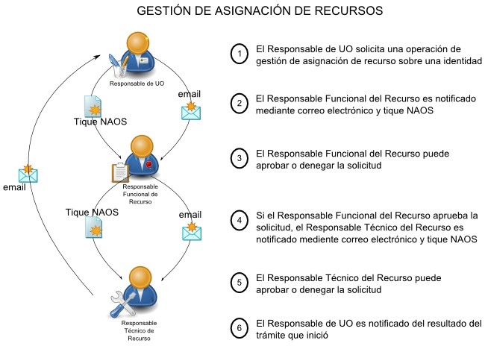
Funcionalidad – Ciclo de vida de la identidad

Slide 6
Funcionalidad – Directorio Corporativo
Directorio centralizado:
  Diseñado para ser consumido por el resto de sistemas de información de la Junta de Andalucía
  Robusto y seguro
  Garantía de calidad en el dato (SIRhUS y Certificados digitales)
Refleja la estructura organizativa a nivel funcional del organismo (distinta a la orgánica formal)
Fuente de información estadística y de uso real de los sistemas: Dimensionamiento
Incorpora información de género

Slide 7
Funcionalidad – Integración (1 de 3)
Catálogo de servicios basados en estándares seguros
  LDAPS (LDAP Seguro)
  Servicios Web
  API
Pautas para la integración publicadas en MADEJA
Varios entornos disponibles para todo el ciclo de vida del desarrollo de la integración
Funcionalidad de virtual de directorio:
  Oracle Virtual Directory (OVD)
  Mostrar como propios datos de terceras fuentes
  Enmascarar OpenLDAP – Active Directory

Slide 8
Funcionalidad – Integración (2 de 3)
Ya implementadas:
  SIRhUS: Fuente autoritativa de datos para personal interno.
  @firma: Autenticación y cambio de contraseñas
  Correo corporativo:
    Alta de usuario desde GUIA (generación de uid por correo corporativo)
    Sincronización bidireccional de contraseñas
    Movimiento de cuentas entre organismos controlado por GUIA
  NAOS: Datos de las identidades
  AGATA: Gestión de grupos
  SSOWeb
Probadas
  Controlador de dominio
    Samba + OpenLDAP
    Active Directory (sólo como prueba de concepto)
  Acceso a datos de Séneca (Educación) mediante LDAP a través de virtualización de directorio con OVD
Iniciadas (estado desconocido por el proyecto)
  CRONO (Control horario)

Slide 9
Funcionalidad – Integración (3 de 3)
Oracle Identity Manager (OIM) como núcleo de GUIA
  Dispone de conectores nativos para sistemas específicos: SAP, Active Directory, RAC-F, ..
  Dispone de conector genérico que permite hacer conectores a medida
  Conectores sujetos a licencia
  GUIA dispone de conectores para: Base de datos, RAC-F (sin usar) y LDAP (adaptado también para Active Directory)
Otras integraciones a abordar
  Active Directory de la CHAP: realizándose pruebas. Se requiere soporte para GUIA
  SUR y Datamart SUR
  GIRO: Múltiples limitaciones y decisiones de diseño hacen recomendable integrar la gestión de identidades con GIRO
    Identificados varios escenarios posibles
      Gestión de autorizaciones de acceso: Automatismo de la tramitación con alta final en SAP a mano
      Login único: Buscando además resolver la limitación del tamaño del nombre de usuario
      Aprovisionamiento: Requiere conector y es compatible con los dos anteriores. Es la evolución natural del sistema
    Riesgos importantes:
      Inexperiencia por parte del personal de la UTE de GIRO
      Plazos: Son decisiones de arquitectura y diseño y ya se está en fases avanzadas.
  GREHONTE: De forma muy similar a SIRhUS como fuente autoritativa de datos de RR.HH.

Slide 10
Funcionalidad – Acceso al puesto
Login con tarjeta: opción de requerir PIN
  IdOne para ordenadores Windows (requiere licencia adicional)
  PasswordBank para ordenadores Linux
Single Sign-on de escritorio: introduce las credenciales en las ventanas de login automáticamente
  Oracle Enterprise Single Sign-on para windows
  PasswordBank para linux
Single Sign-on vía web: Basado en estándar SAMLv2
  Se integra con el login de las aplicaciones
  Las aplicaciones requieren sencilla adaptación
  Escenarios de federación de identidades aportando seguridad
  Integrados: Red profesional, Reserva de salas, Moodle, Redmine, Catálogo de Platina. Correo Corporativo está en proceso.
  Opción en estudio para GIRO (SAP soporta SAMLv2)

Slide 11
Índice
Funcionalidad
  Ciclo de vida de la identidad
  Directorio Corporativo
  Integración
  Acceso al puesto
Mejoras evolutivas
  Evolución de la gestión de autorizaciones de acceso
  Conectores adicionales
  Evolución de la plataforma base
  Otras líneas de evolución
Tareas operativas para puesta en marcha/mantenimiento
  Incorporación del resto de organismos
  Carga de personas externas
  Administración funcional
Dependencia con otros sistemas (NAOS)

Slide 12
Mejoras evolutivas
Conectores adicionales
  SAP para GIRO
  Active Directory en entorno multidominio para la Consejería, el SAS y otros organismos
  Se debe pedir presupuesto a Oracle
    Expediente GUIA (2006) 312,74€ cada conector
Evolución de plataforma de base
  Productos instalados desde 2.011 que requieren actualización para seguir soportados
  Requiere soporte de sistemas, de Oracle y del proveedor de GUIA
Otras líneas de evolución
  Administración delegada para Delegaciones Provinciales y Territoriales
  Desacople entre el sistema de tramitación (NAOS-GUIA) y el aplicativo de GUIA (Aplicación de Gestión Operativa)

Slide 13
Mejoras evolutivas – Plataforma base
Se requiere para poder sustituir al actual sistema de Júpiter:
  GIRO
  SUR
  Datamart Sur
  Carpetas de red de la Consejería (Active Directory)
El flujo actual es muy sencillo y limitado
No es imprescindible para la entrada en producción de GIRO
Estimación aprox. 310.000 €

Slide 14
Índice
Funcionalidad
  Ciclo de vida de la identidad
  Directorio Corporativo
  Integración
  Acceso al puesto
Mejoras evolutivas
  Evolución de la gestión de autorizaciones de acceso
  Conectores adicionales
  Evolución de la plataforma base
  Otras líneas de evolución
Tareas operativas para puesta en marcha/mantenimiento
  Incorporación del resto de organismos
  Carga de personas externas
  Administración funcional
Dependencia con otros sistemas (NAOS)

Slide 15
Tareas operativas para puesta en marcha/mantenimiento
Carga completa
  Disponible procedimiento, manuales, material para formación, etc.
  Poblado del directorio
    Presentación del sistema a la Secretaría General Técnica y el Servicio de Personal
    Presentación al Servicio de Personal de la Aplicación de Gestión Operativa
    Carga de la estructura definida por la S.G.T.
    Presentación a las personas responsables de unidad (jefatura de servicio)
    Formación a la persona responsable técnico del organismo
    Asignación de personas a unidades
Carga mínima:
  Creación de una UO por cada responsable de usuarios actual en el organismo
    Asignación del rol de administrador de UO a esa persona
    Asignación a su UO de las identidades a las que deba gestionar acceso a GIRO
  Requiere que la DGPD desempeñe el resto de roles
Transición desde carga mínima a carga completa
  De forma gradual
  Comienza con la transferencia de los roles de administración de identidades, de unidades y responsable técnico
  De forma autónoma por el organismo, con apoyo en seguimiento y formación por parte de la DGPD

Slide 16
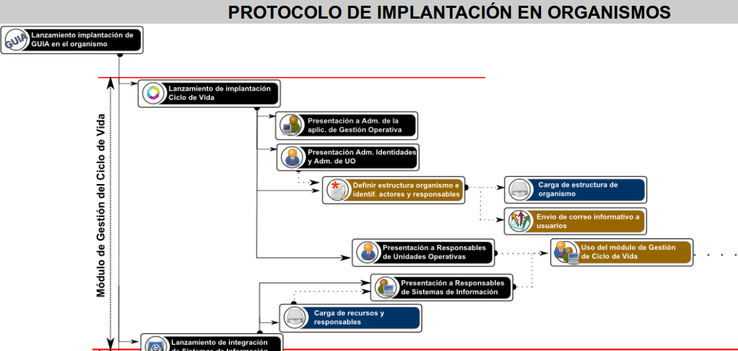
Tareas operativas para puesta en marcha/mantenimiento

Slide 17
Tareas operativas para puesta en marcha/mantenimiento
Gestión de autorizaciones de acceso
  Implantado a posteriori gradualmente
Incorporación de personas externas
  Solicitud de autorregistro con certificado digital
  Responsable de UO acepta/rechaza la solicitud
Administración funcional
  Durante fase de carga mínima: Completa
  Posteriormente: Como acompañamiento
    Soporte y asesoramiento
  Englobada en la “Administración de Sistemas Corporativos de la Dirección General de Política Digital” de manera análoga a la función realizada por el Servicio de Administración SIRhUS

Slide 18
Índice
Funcionalidad
  Ciclo de vida de la identidad
  Directorio Corporativo
  Integración
  Acceso al puesto
Mejoras evolutivas
  Evolución de la gestión de autorizaciones de acceso
  Conectores adicionales
  Evolución de la plataforma base
  Otras líneas de evolución
Tareas operativas para puesta en marcha/mantenimiento
  Incorporación del resto de organismos
  Carga de personas externas
  Administración funcional
Dependencia con otros sistemas (NAOS)

Slide 19
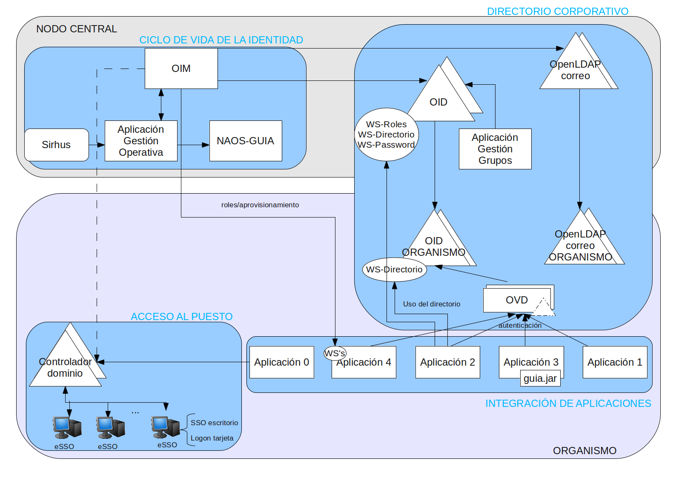
Dependencia con otros sistemas (NAOS)
GUIA se compone de múltiples sistemas:
  No es un conjunto de herramientas
  Todas son GUIA
Dependencia de proveedores externos
  Oracle
    Oracle Identity Manager
    Oracle Internet Directory
    Oracle Virtual Directory
Dependencia de sistemas propios de la Junta de Andalucía
  NAOS
    Es el tramitador de flujos de ciclo de vida de identidad, incluido autorizaciones de acceso
    Es una instancia de NAOS 2.4 diferenciada del resto
    NAOS-GUIA
    Identificada la necesidad de desacople: Objetivo posible sustitución por herramienta de cada organismo
      Realizado el análisis (trabajos detenidos)

Slide 20
Dependencia con otros sistemas (NAOS)
Licencias disponibles
Producto | Modalidad | Proveedor
Directory Services | Ciudadano Perpetua | Oracle
Identity Federation | Ciudadano Perpetua | Oracle
Identity Manager | Ciudadano Perpetua | Oracle
Identity Manager Connector – Database Applications Table | Ciudadano Perpetua | Oracle
Identity Manager Connector - Database User Management | Ciudadano Perpetua | Oracle
Identity Manager Connector - IBM RACF | Ciudadano Perpetua | Oracle
Oracle Enterprise Single Sign-On Suite | Ciudadano Perpetua | Oracle
idOne | Por puestos | SmartAccess

Slide 21


